Slide 1
目录
Contents
地球自转及其地理意义
1
地球自转的运动特征
地球自转的地理意义
2

Slide 2

专题一：地球自转的运动特征

Slide 3
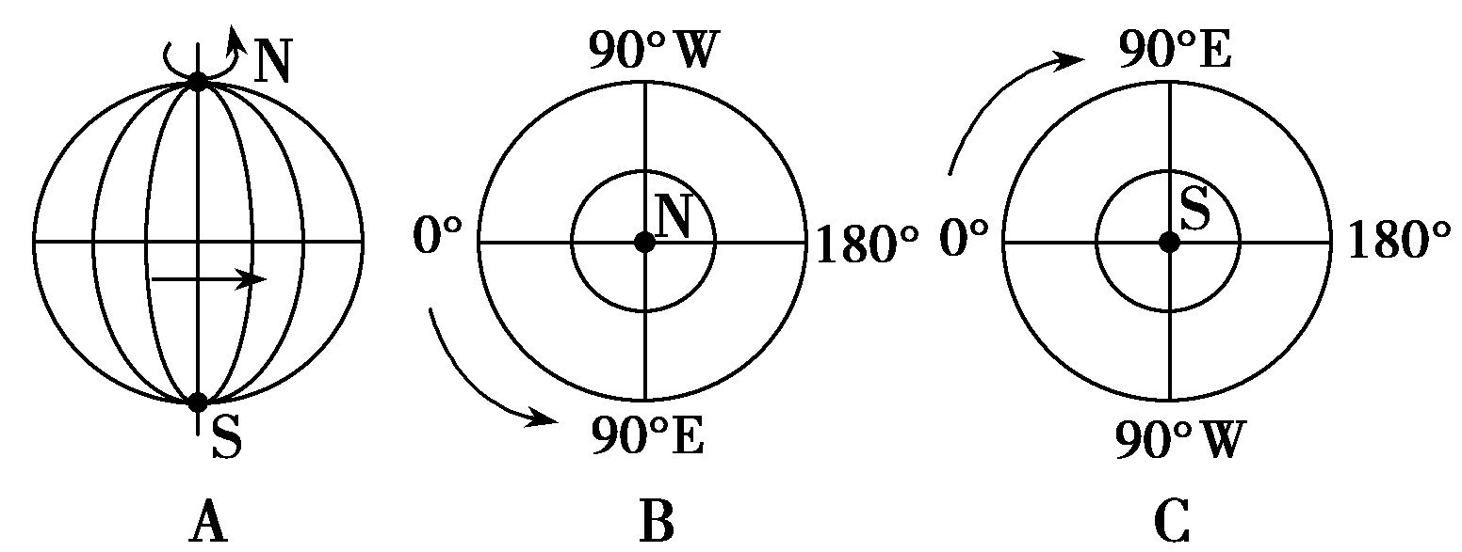
地球自转的运动特征
1．方向
___________(如图A)。
北极上空俯视：呈_____时针方向旋转(如图B)。
南极上空俯视：呈_____时针方向旋转(如图C)。

Slide 4
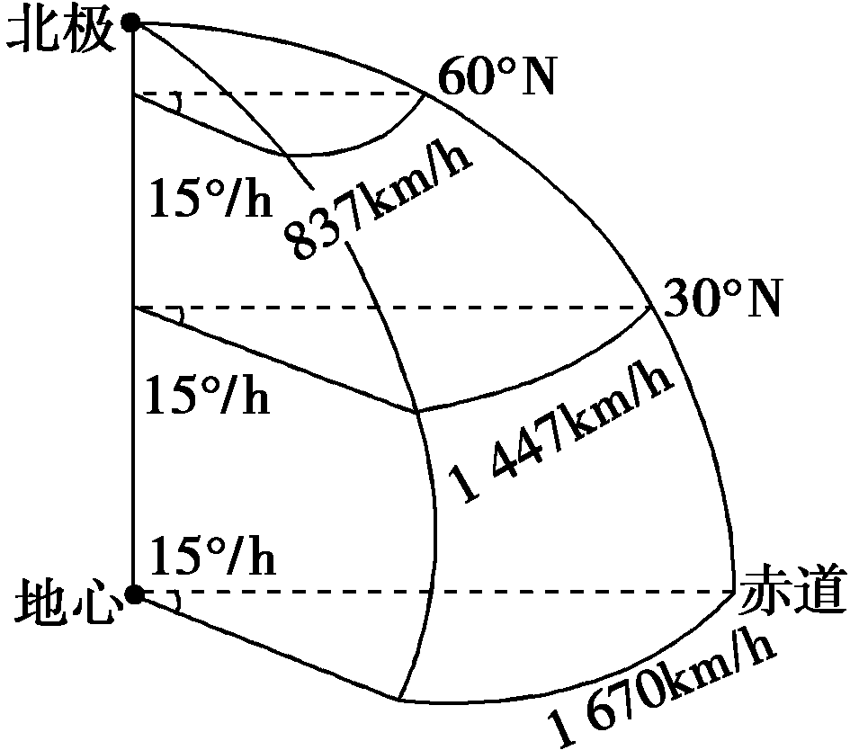
地球自转的运动特征
2．速度
角速度 | 除极点外，任何地点的自转角速度均为______
线速度 | 由______ 向_______逐渐减小赤道最大，极点为0
Notes:
线速度影响因素
海拔相同看纬度,纬度相同看海拔

Slide 5

专题二：地球自转的地理意义

Slide 6
地球自转的地理意义
昼夜交替
地转偏向力
地方时与区时

Slide 7
昼夜交替
为什么会 昼夜现象

Slide 8

昼夜交替
地球既不发光也不透明
所以太阳总是只能照亮地球的一半，被照亮的一半就是白昼，剩下的一半便是黑夜。

Slide 9
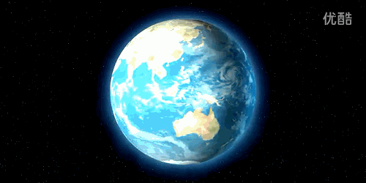
昼夜交替
昼→夜
昏线
晨昏线
昼与夜的分界
地球不停地自转，不断地改变着被照亮的部分
从而产生了昼夜交替

Slide 10
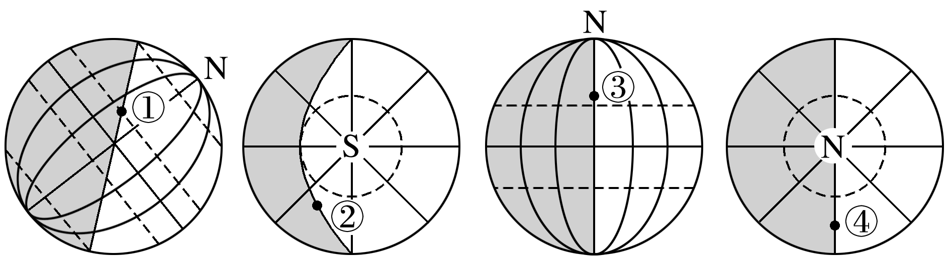
图中四点处于黄昏的是（ ）
A.① B.②
C.③ D.④

Slide 11

昼夜交替
夜半球
夜弧
昼弧
昼半球

Slide 12
昼夜交替
地球自转方向
晨昏线平分地球，是过球心的大圆
晨昏线自东向西移动(15°/小时)，与地球自转方向相反
晨昏线永远平分赤道。
晨昏线平面与太阳光线垂直。
Notes:
(1)晨昏线(圈)平分地球，是过球心的大圆。
(2)晨昏线(圈)平面与太阳光线垂直。
(3)晨昏线(圈)永远平分赤道。
(4)晨昏线(圈)只有在春、秋分时才与经线圈重合。
(5)晨昏线(圈)在二至日时与极圈相切。
(6)晨昏线(圈)自东向西移动(15°/h)，与地球自转方向相反。

Slide 13

地转偏向力
图例
原运动方向
偏转的方向
北半球向右偏，南半球向左偏，赤道无偏转
只改变物体运动方向，不改变物体运动速度

Slide 14
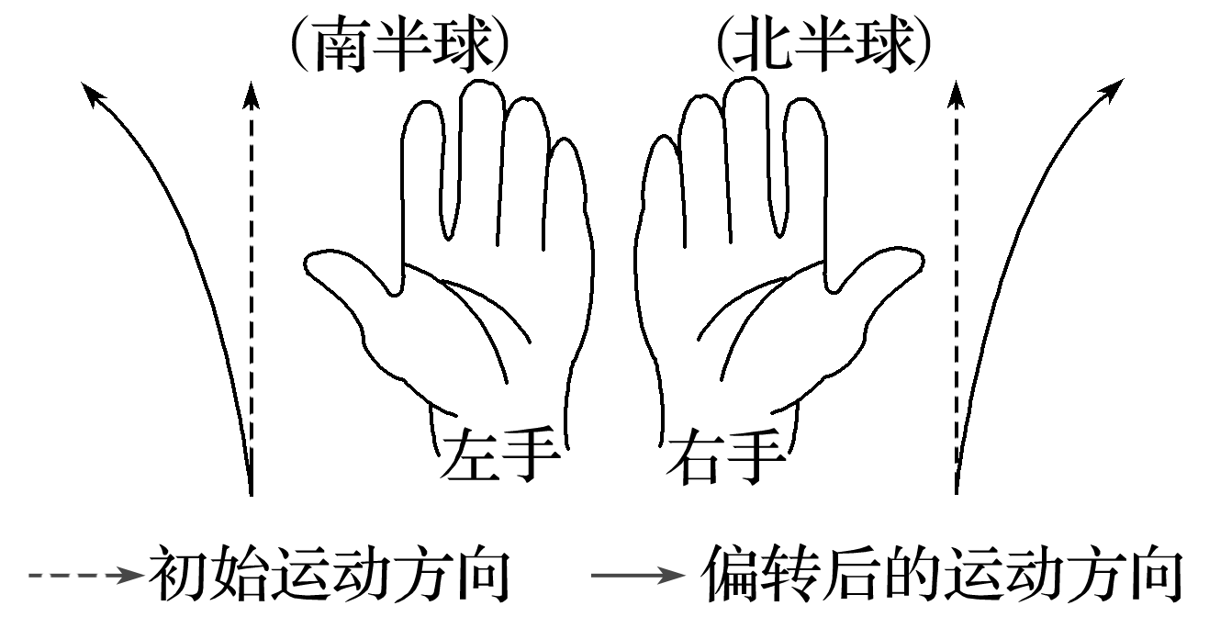
“手势”记忆地球上水平运动物体的偏向
地球上由低纬度向高纬度作水平运动的物体偏移的方向均是（ ）
A.向东 B.向西
C.向南 D.向北

Slide 15

地方时与区时
由于地球的自转，同纬度相对位置偏东的地点，
要比位置偏西的地点先看到日出，时刻较早

Slide 16
傍晚
18:00
同一经度，地方时________。
晨线与赤道相交处，地方时为________。
昏线与赤道相交处，地方时为________。
昼弧的中点上，地方时为________。
夜弧的中点上，地方时为_________________。
相同
6:00
午夜
0:00
正午
12:00
18:00
12:00
0:00或24:00
早晨
6:00

Slide 17
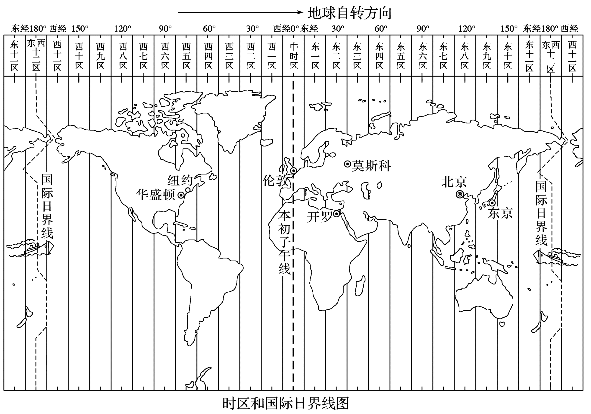

Slide 18
5
6
7
4
90˚W
8
3
9
2
10
1
11
中时区
0˚
N
180˚
西
12区
东
1
11
2
10
3
9
4
90˚E
8
5
6
7
在时间上，无论是地方时还是区时，都是东边的时刻比西边的时刻早，即“东早西晚”，计算上“东加西减”

Slide 19
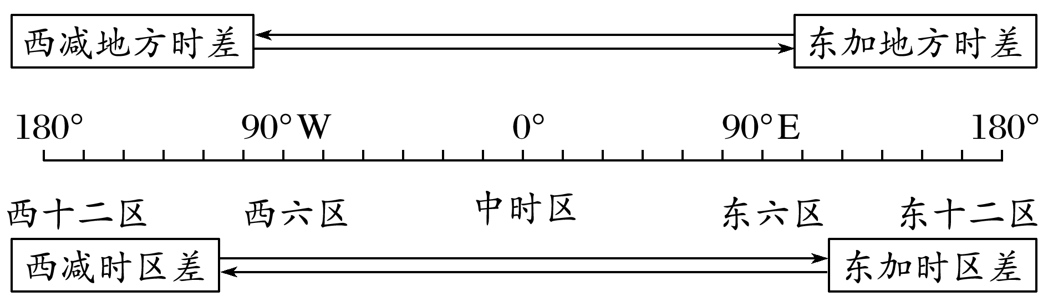
求时间的技巧——“东加西减”
先画出表示全球所有经线(或时区)的数轴，标出已知经线(或时区)及其地方时(或区时)，再标出所求经线(或时区)，计算出两地经度差(或时区差)后，再将其转化为地方时差(或区时差)。如下图所示：

Slide 20

区时的计算
第一步：如果已知该地经度，求时区数。该地所在时区数＝该地经度÷15°。(余数若小于7.5，则直接舍去；余数若大于7.5，则在结果上加一个时区)
第二步：求时差，即求时间间隔，每相隔一个时区，时间相差一小时。
第三步：求区时。
所求区时＝已知区时±时区差×1小时
Notes:
方法技巧 地方时和区时的计算
(1)求差的技巧——“同减异加”
①经度差：两地同在东(西)经度，取两数之差；一地在东经度，另一地在西经度，取两数之和。
②时区差：两地同在东(西)时区，取两数之差；一地在东时区，另一地在西时区，取两数之和。

Slide 21
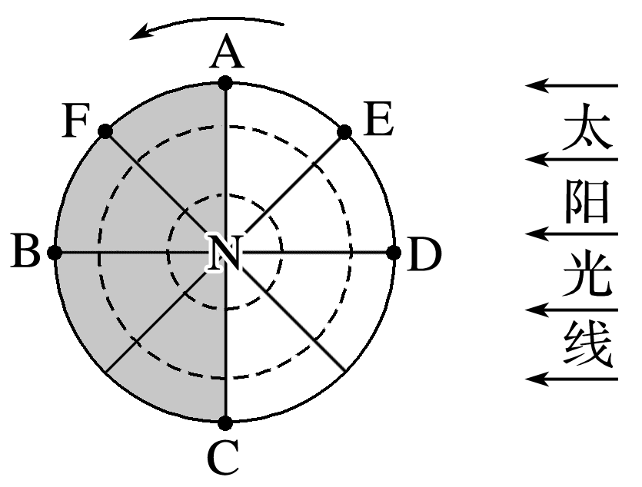
地方时的计算
1．计算依据：地球自转，东早西晚，1度4分，东加西减。
2．计算步骤：一定时，二定向，三定差，四定值。
(1)一定时：即确定计算时可作为条件用的已知地方时
(2)二定向：即确定所求点与已知时间点的相对东、西方向
(3)三定差：即确定所求点与已知时间点的经度差，以确定时差
(4)四定值：即根据前面所确定的条件计算出所求时间

Slide 22

中国的贾先生出国旅游随身带了一部全球通手机，但未改手机上的日期和时间，仍显示的是北京时间。贾先生游览到太平洋一小岛时，当地报时为正午12时，而手机上的时间为6时40分。该岛的经度为( )
A．160°E B．40°E
C．160°W D．80°W

Slide 23
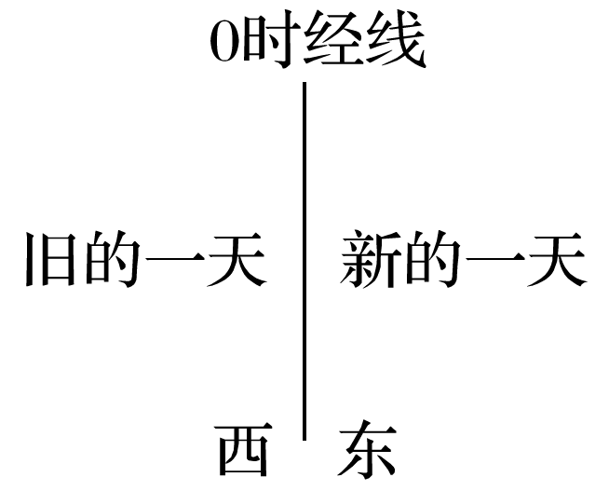
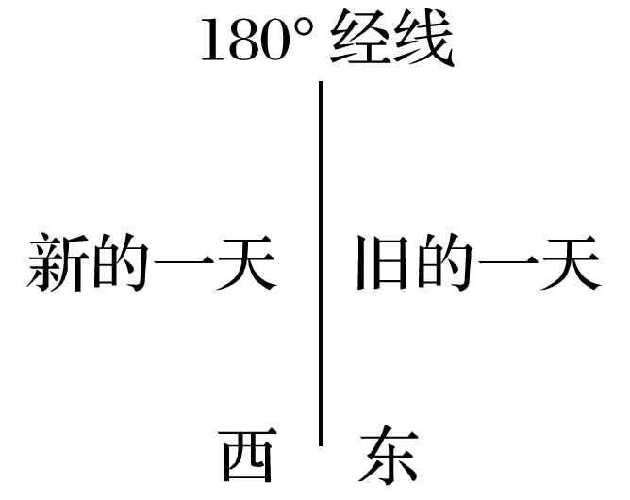
明确日界线的类型
日界线 | 自然日界线 | 人为日界线
经线 | 地方时为0时的经线 | 180°经线
日期分割
特点 | 0时所在经线时刻在变，该线在地球表面自东向西移动 | 该线在地球上的位置不变

Slide 24
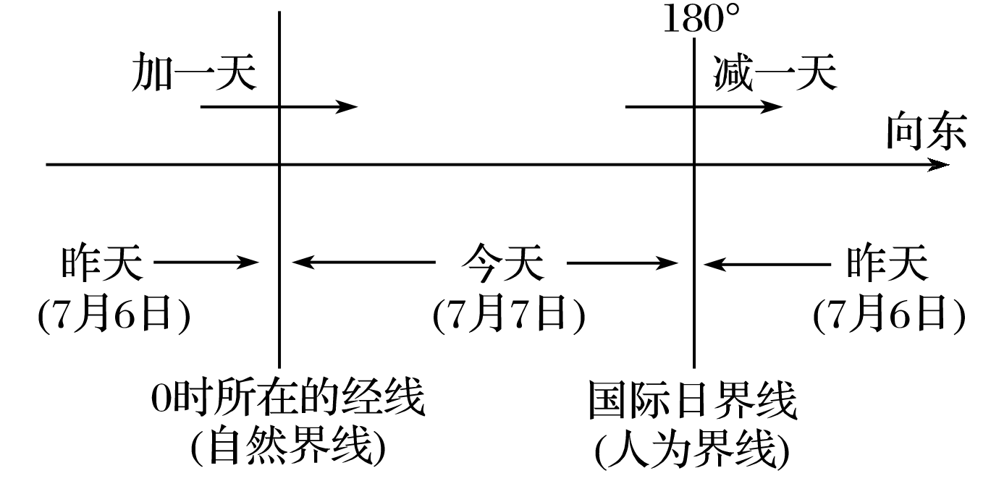
日期的变更
日期变更线有两条：一条是人为规定的国际日期变更线(即180°经线)，一条是自然界线(即地方时为0时的经线)。
(1)经线展开如下图所示

Slide 25
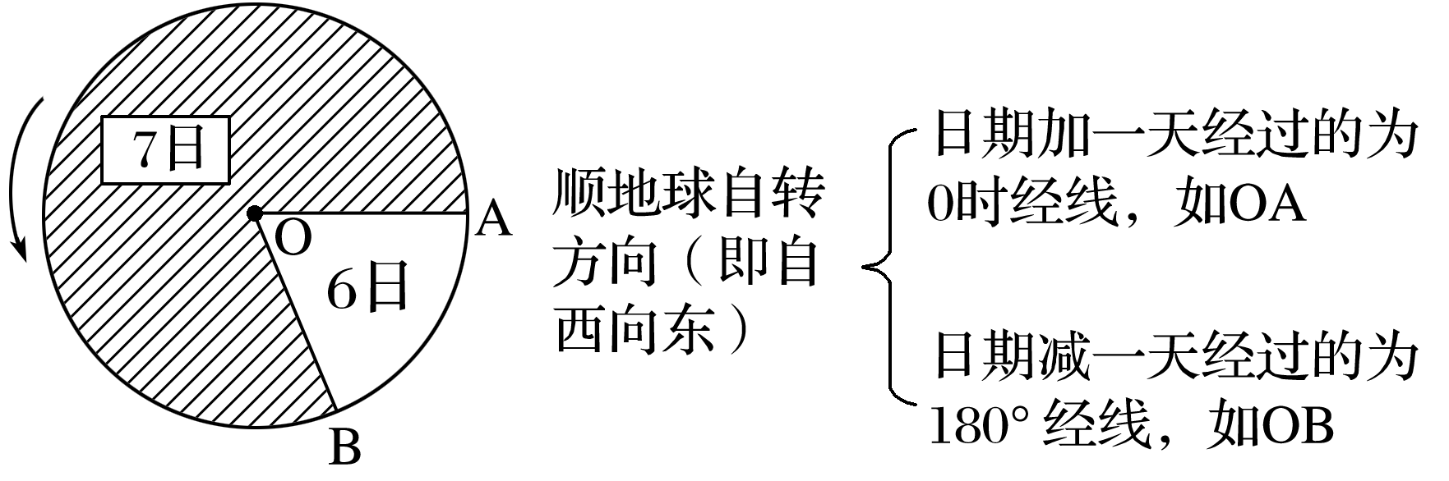
(2)极地投影图示
【思考】
(1)国际日界线是条直线吗？
(2)穿越国际日界线，日期如何变化？
(3)哪两个时区合二为一？
(4)中时区的中央经线是哪一条？

Slide 26
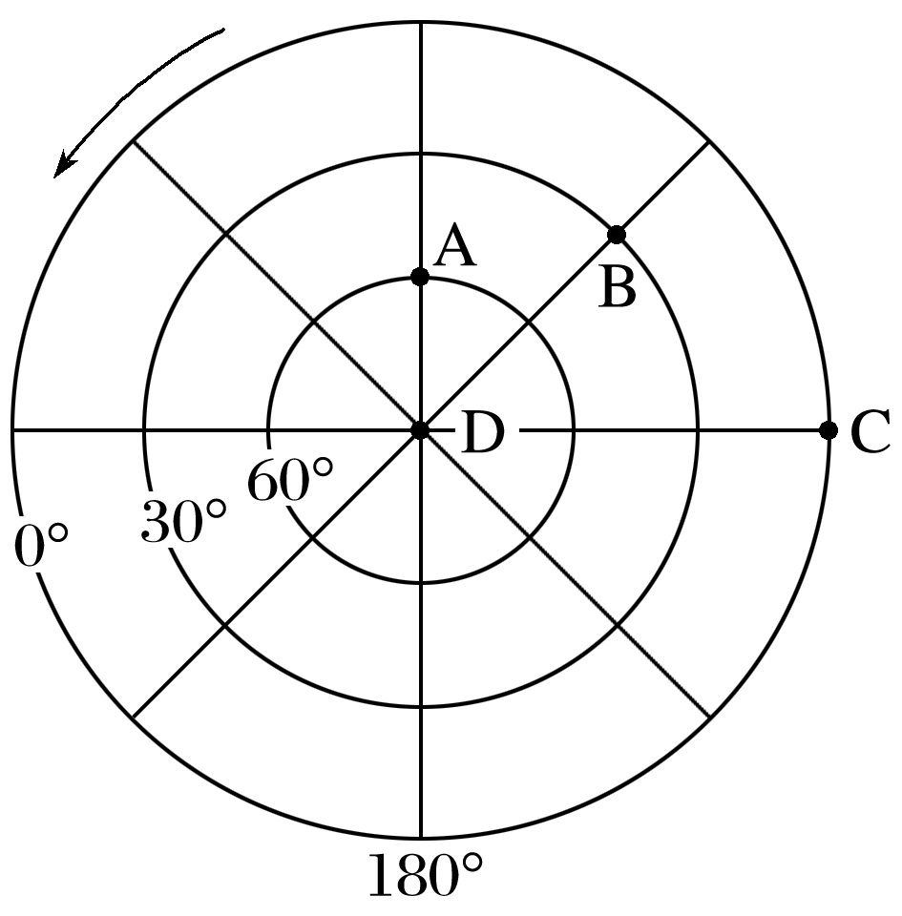
读“地球自转示意图”，回答下列问题。
(1)图中表示的是________半球。
(2)A、B、C三地，地方时较早的是________。
(3)A地经度为_____，若A点为12时，则地方时为0时(24时)的是____________，若A点为18时，C点为______时，B点为________时。
Notes:
北，A，0度，180度，12,15

